Slide 1
Software Architektur
Programmierung in Java
GUI mit JavaFX und FXML
Modell-View-Controller Pattern
GUI und Commandline Tool

Slide 2
Software-Architektur
Fokus auf Erweiterbarkeit:
  Interface für die Generatoren (Algorithmen)
  Interface für den Evaluator

Slide 3
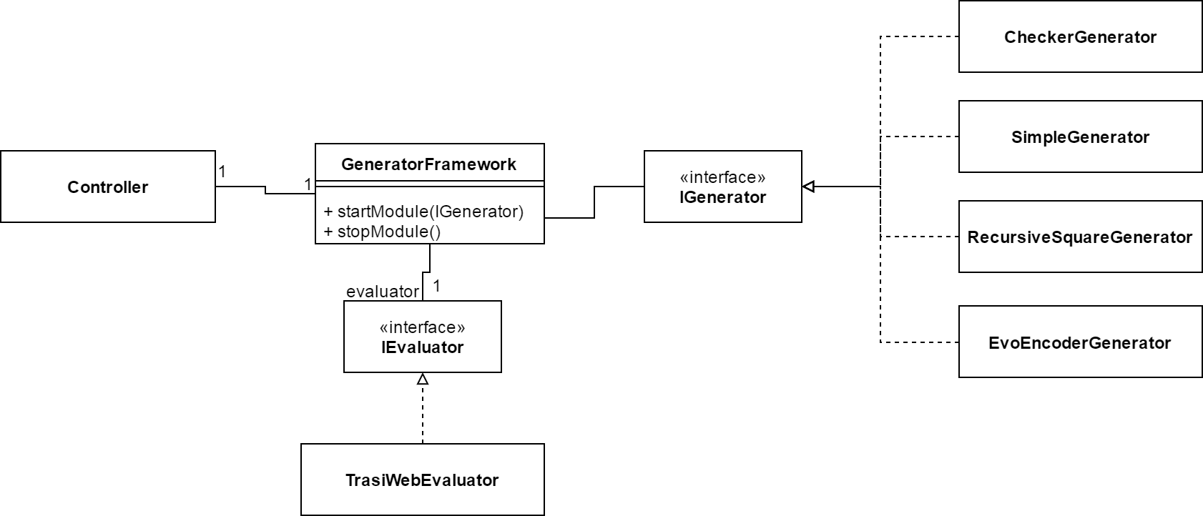
Software-Architektur

Slide 4
Zufallskreise
Startet mit einem gut erkannten Bild
Malt bunte Kreise auf das Bild, um es zu verfremden
Arbeitet nach einem Greedy Verfahren

Slide 5
Zufallskreise
Versucht Kreise über unbedeckte Bereiche zu malen
Diversions-Chance: Kleine Wahrscheinlichkeit einen Kreis über einen bereits bedeckten Bereich zu malen

Slide 6
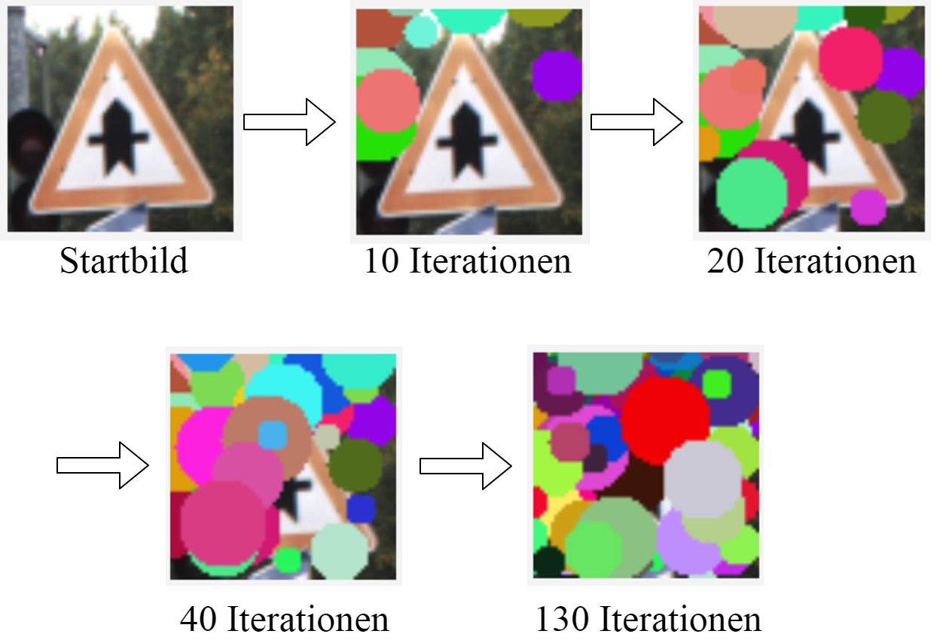
Zufallskreise

Slide 7
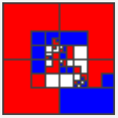
Blockrekursion
Generiert Bilder mit rekursiver Blockstruktur

Slide 8
Blockrekursion
Arbeitet in zwei Phasen:
  Erste Phase: Finden eines Startbildes mit Konfidenz > 0%
  Zweite Phase: Konvergenz gegen Zielkonfidenz mit Greedy Verfahren

Slide 9
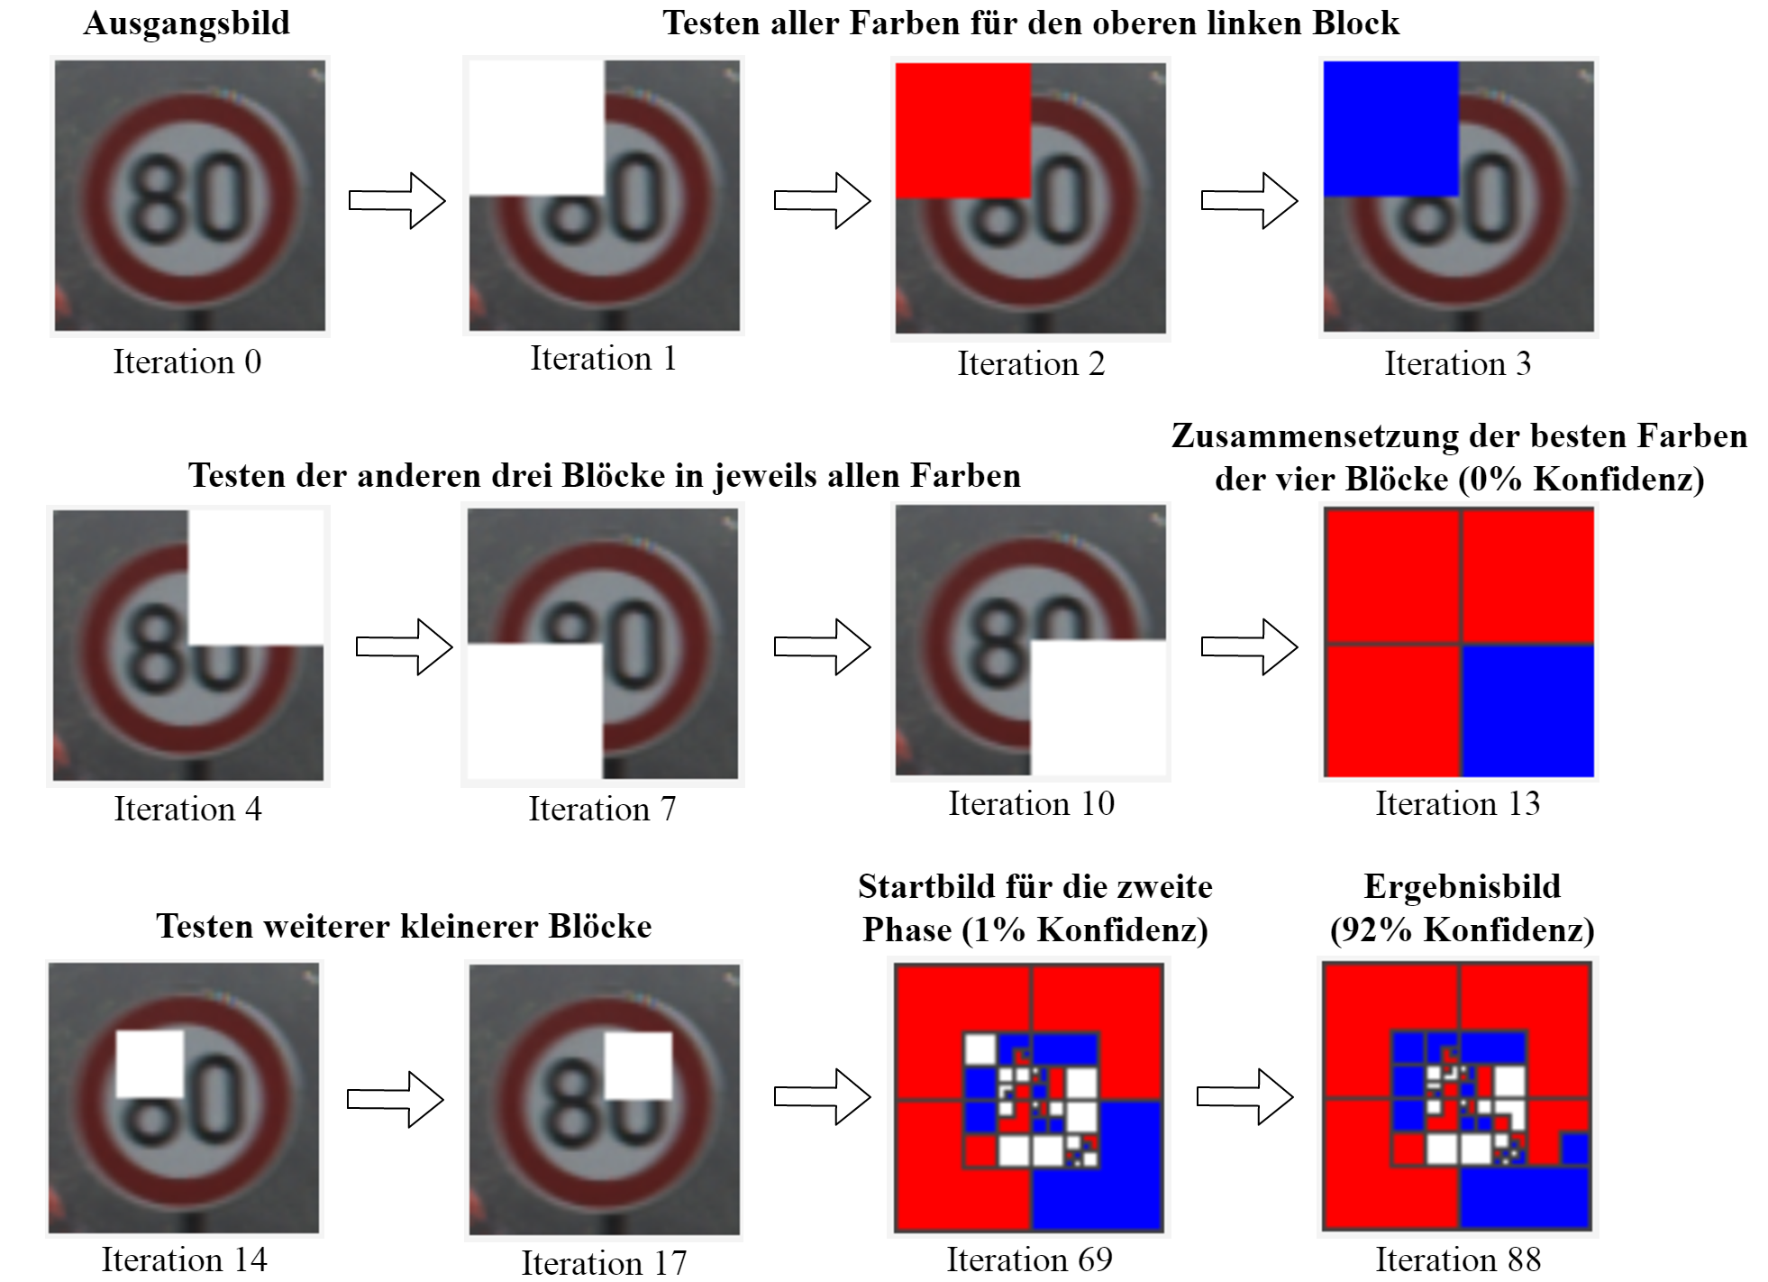
Blockrekursion

